Slide 1
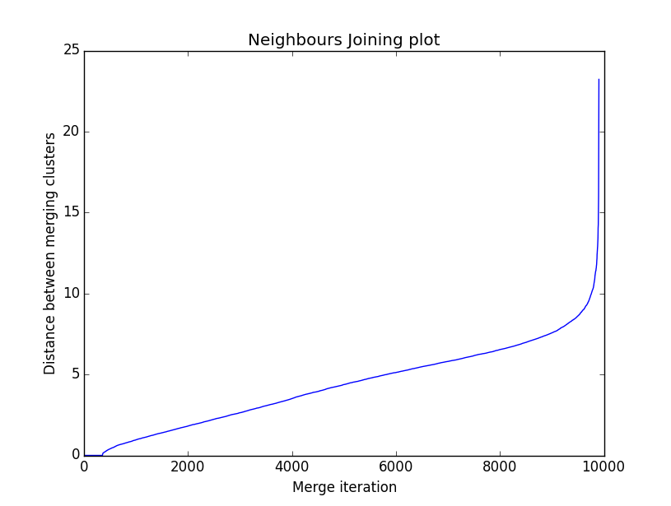
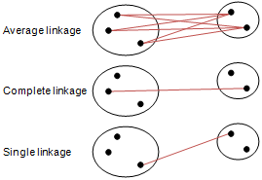
Анализ текстов
Кластеризация
Виктор Кантор

Slide 2
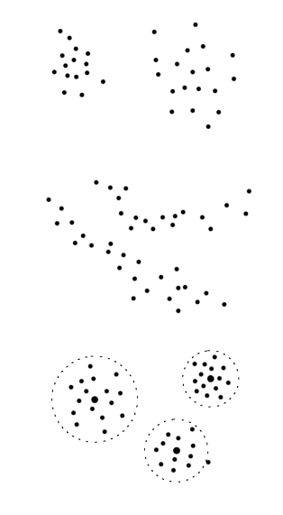
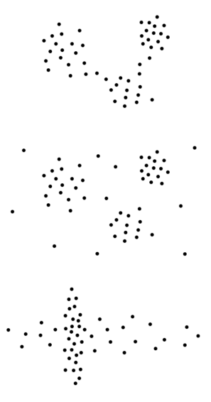
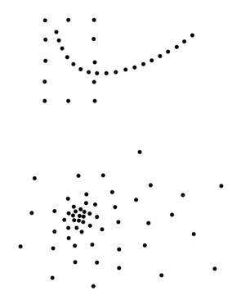
Как могут выглядеть кластеры
Универсального метода кластеризации нет

Slide 3
Простой метод: k-Means

Slide 4
Подбор числа кластеров: BisectKMeans

Slide 5
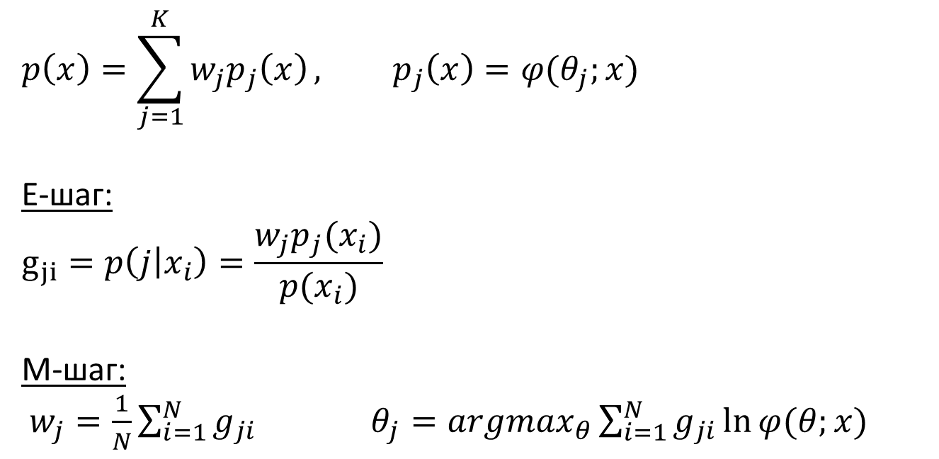
Уже знакомый метод: EM
$$p\left(x\right)=\sum_{j=1}^{K}{w_{j}p_{j}\left(x\right)}, p_{j}\left(x\right)=φ(θ_{j};x)$$
E-шаг:
$$g_{ji}=p\left(j | x_{i}\right)=\frac{w_{j}p_{j}(x_{i})}{p(x_{i})}$$
М-шаг:
$w_{j}=\frac{1}{N}\sum_{i=1}^{N}{g_{ji}} θ_{j}=argmax_{θ}\sum_{i=1}^{N}{g_{ji}\ln{φ(θ;x)}}$

Slide 6
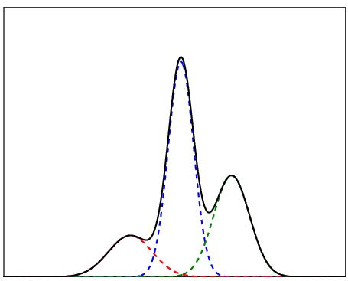
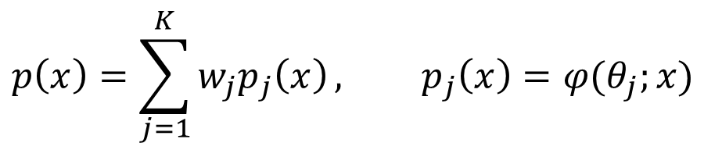
Задача разделения смеси распределений
$$p\left(x\right)=\sum_{j=1}^{K}{w_{j}p_{j}\left(x\right)}, p_{j}\left(x\right)=φ(θ_{j};x)$$

Slide 7
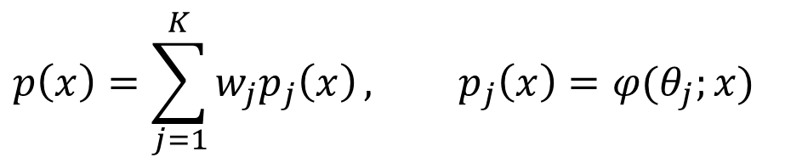
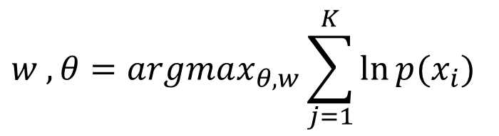
Задача разделения смеси распределений
$$p\left(x\right)=\sum_{j=1}^{K}{w_{j}p_{j}\left(x\right)}, p_{j}\left(x\right)=φ(θ_{j};x)$$
$$w ,θ=argmax_{θ, w}\sum_{j=1}^{K}{\ln{p(x_{i})}}$$

Slide 8
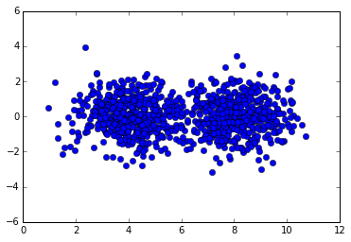
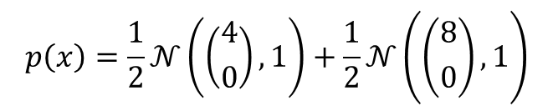

Выборка из смеси гауссовских распределений
Точки сгенерированы из смеси:
$$p\left(x\right)=\frac{1}{2}𝒩\left(\left({4 \atop 0}\right), 1\right)+\frac{1}{2}𝒩\left(\left({8 \atop 0}\right), 1\right)$$
$$𝒩\left(μ, ∑\right)=\frac{1}{{\left(2π\right)}^{\frac{n}{2}}\sqrt{|∑|}} e^{−\frac{1}{2}{\left(x − μ\right)}^{T}∑^{−1}\left(x − μ\right)}$$

Slide 9
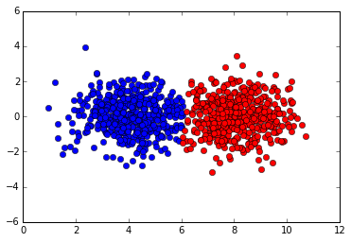
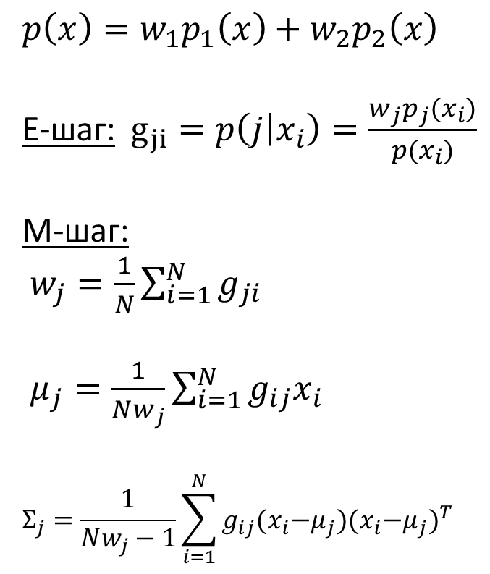
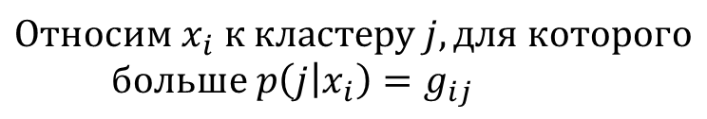
Кластеризация EM-алгоритмом
$$p\left(x\right)=w_{1}p_{1}\left(x\right)+w_{2}p_{2}\left(x\right)$$
E-шаг: $g_{ji}=p\left(j | x_{i}\right)=\frac{w_{j}p_{j}(x_{i})}{p(x_{i})}$
М-шаг:
$w_{j}=\frac{1}{N}\sum_{i=1}^{N}{g_{ji}}$
$μ_{j}=\frac{1}{Nw_{j}}\sum_{i=1}^{N}{{g_{ij}x}_{i}}$
$$Σ_{j}=\frac{1}{Nw_{j}−1}\sum_{i=1}^{N}{g_{ij}{(x}_{i}−μ_{j}){{(x}_{i}−μ_{j})}^{T} }$$
$$Относим x_{i} к кластеру j, для которого$$
$$больше p\left(j | x_{i}\right)=g_{ij}$$

Slide 10
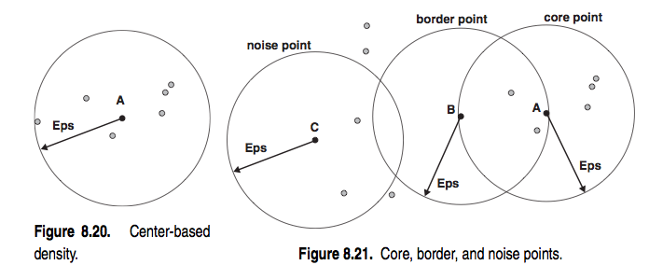
Идея density-based методов

Slide 11
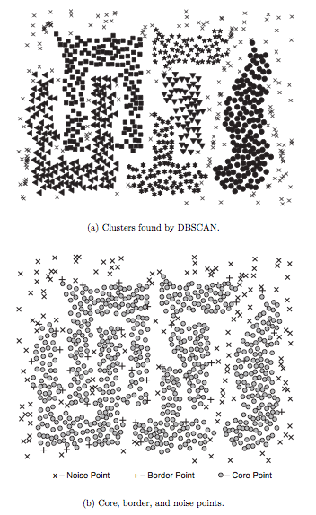
DBSCAN
1: Пометить все точки, как основные, пограничные или шумовые.
2: Отбросить точки шума.
3: Соединить все основные точки, находящиеся на расстоянии Eps радиуса одна от другой.
4: Объединить каждую группу соединенных основных точек в отдельный кластер.
5: Назначить каждую пограничную точку одному из кластеров, ассоциированных с ней основных точек.

Slide 12
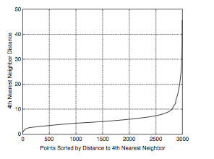
DBSCAN: выбор параметров

Slide 13
Идея иерархической кластеризации
Вводим расстояние на объектах
Пытаемся выстроить «иерархию» вложенных друг в друга кластеров
Получаем дерево, вершины в котором кластеры
Дерево можно «обрезать» на какой-то фиксированной глубине и получить нужное число кластеров. Или оставить только достаточно большие кластеры.

Slide 14
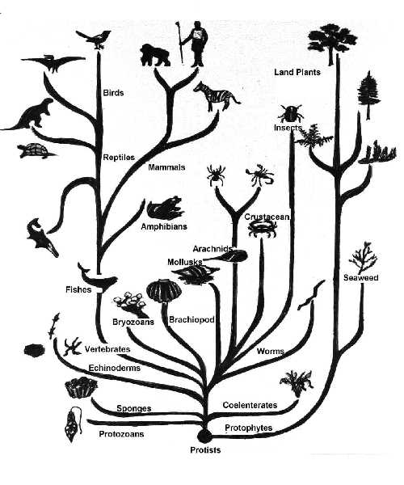
Аналогия из биологии

Slide 15
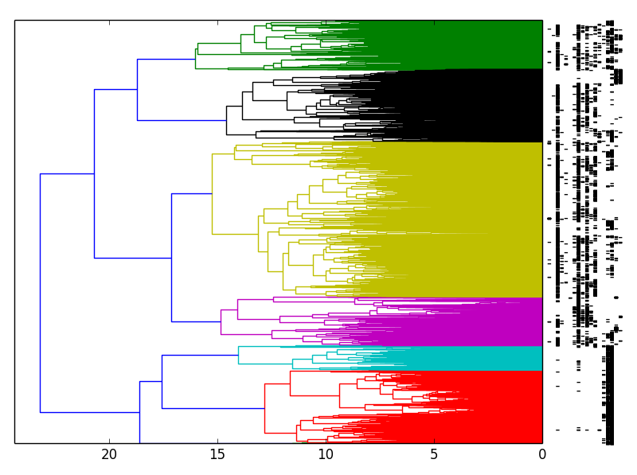
Дендрограммы

Slide 16
Расстояния между кластерами

Slide 17
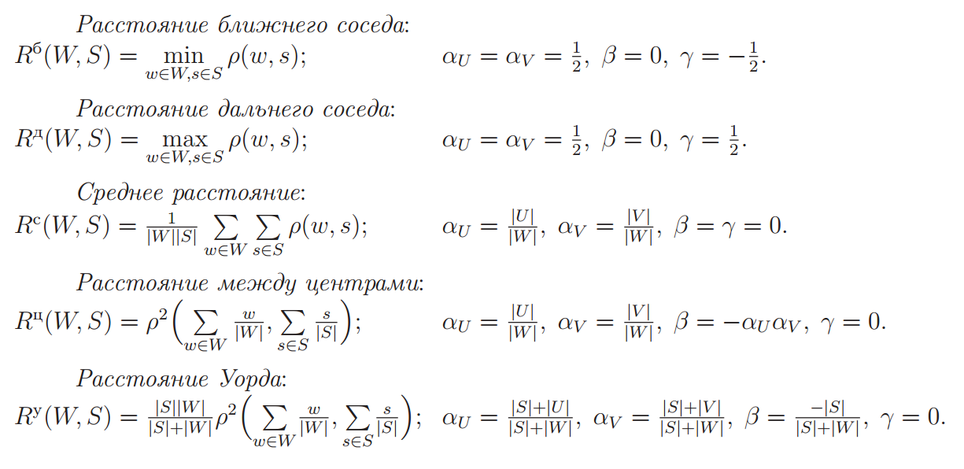
Формула Ланса-Вильямса

Slide 18
Попробуем систематизировать
По структуре кластеров:
Иерархические
Агломеративные
Дивизионные
Плоские
По форме
Кластеры выпуклой формы
Кластеры-ленты
Сгустки на «фоне»
…
По присвоению объектов к кластерам:
Жесткая кластеризация
Мягкая кластеризация

Slide 19
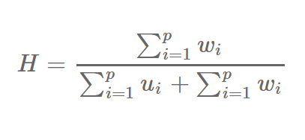
Как проверить наличие кластерной структуры
Генерируем p случайных точек из равномерного распределения и p случайных из обучающей выборки
Вычисляем величину (статистика Хопкинса):

Slide 20
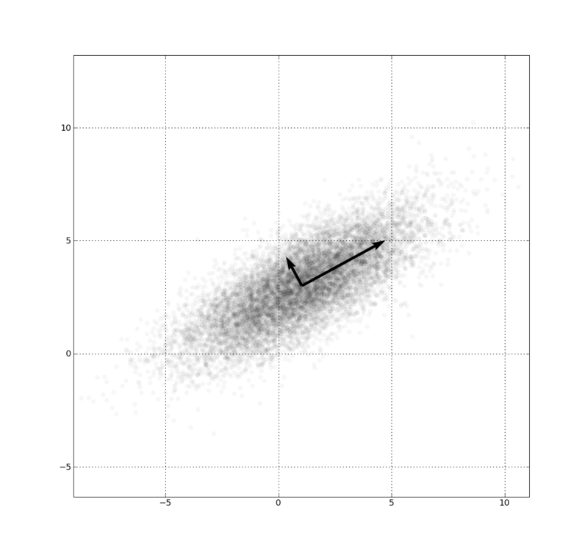
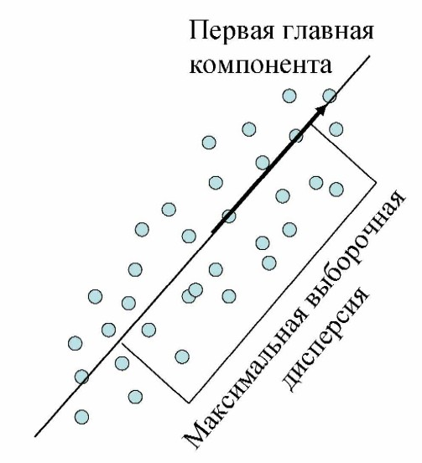
Анонс следующей лекции: PCA

Slide 21
Бонусные слайды: PDDP - Principal Direction Divisive Partition

Slide 22
Шаг 1: центрирование данных

Slide 23
Шаг 2: делим по знаку проекции на главную компоненту

Slide 24
Шаг 3: повторяем для кластера с наибольшим разбросом

Slide 25
Шаг N
Повторяем разделения, пока качество кластеризации увеличивается

